Slide 1
Demenshandlingsplan 2023-2025

Slide 2
Kerneværdier
- og proces
Værdighed
Tryghed
Indflydelse på eget liv
Respekt for forskellighed og det levede liv
En individuel og helhedsorienteret tilgang til hjælp og pleje med udgangspunkt i mennesket bag sygdommen
Meningsfulde aktiviteter og gode oplevelser i hverdagen
PROCES:
- Inddragelse af ledere og faglige specialister
- Workshop
- Høring i demensteamet
Notes:
Bygger på den nationale demenshandlingsplan – ”Et trygt og værdigt liv med demens 2025” samt kommunens tilgang med personcentreret omsorg (anbefalinger fra SST og Socialstyrelsen)
Desuden er 2030 målene og værdighedspolitikken indtænkt i handlingsplanen.
Fokusområde 2 – Bedre kvalitet i pleje, omsorg og rehabilitering
Fokusområde 3 – Støtte og rådgivning til pårørende til mennesker med demens
Fokusområde 4 – Demensvenlige samfund og boliger
Fokusområde 5 – Øget videns- og kompetenceniveau

Slide 3
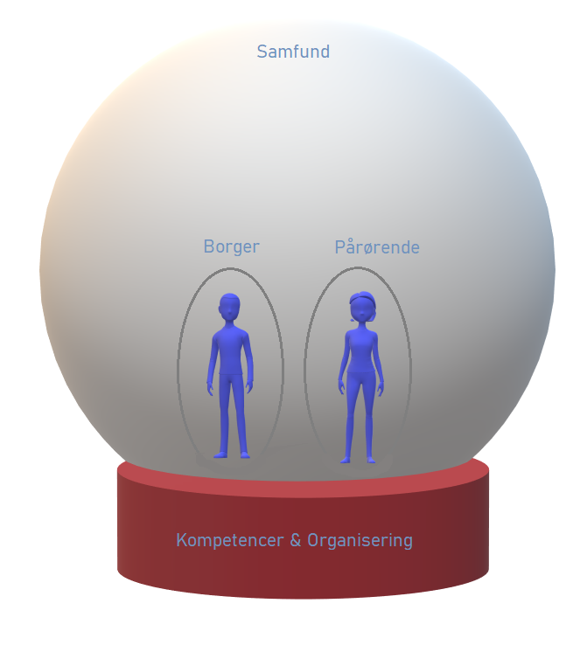







Borger og pårørende
Notes:
Det første fokus er på kompetencer og organisering som fundamentet for de borgerrettede og pårørenderettede indsatser. Derfor vægtes fordelingen af indsatser som beskrevet.
De borger og pårørende indsatser er vores kerneopgaver og de kræver et solidt fundament.
Det er en dynamisk handlingsplan der arbejder med flere indsatser over tid og ikke kun i de beskrevne år.

Slide 4






2023
2024
2025
1.1 Intro-kursus
Systematisk introduktion til nye medarbejdere
1.5 Kompetenceudvikling
Fast tilrettelagt kompetenceudvikling på forskellige kompetenceniveauer
2.6 Etablering af træningstilbud
Anvendelse af SSTs træningsguide
Systematisk afdækning af genoptræningspotentiale
Tilpassede til hjemmeboende borgere med demens
2.1 Overgange
Dokumentation og livshistorie
Hjemmebesøg
1.4 Udviklingshæmning
Systematisk samarbejde
Kompetenceudvikling
Screening
1.2 Forebygge magtanvendelse
Værktøjskasse
Instrukser og §
Velfærdsteknologi
VISO
3.1 Annoncering af kommunens tilbud
Afdækning af de konkrete behov hos pårørende og borgere
2.3 Anti-psykotisk medicin
Individuel gennemgang
Audit
3.2 Information til civilsamfund
Partnerskaber
Oplysning om demenssygdomme og symptomer
2.2 Sansestimulation
Sanseprofiler og screeningsredskaber
Afprøvning af konkrete sansestimuli i erhvervsfyrtårn Life Science
1.3 Forebygge delir
Systematisk afdækning
2.4 Meningsfulde aktiviteter
Systematisk anvendelse af socialpædagogiske redskaber
Evaluering af eksisterende aktivitetstilbud
2.5 Uderum på Lillevang
Afdækning af muligheden for naturlig afgrænsning
Notes:
2030 mål:
Øget sundhed
Tryg ældrepleje
Civilsamfund

